Slide 1
Metodologia de Projetos
Prof. MSC Luiz Antonio Antunes

Slide 2
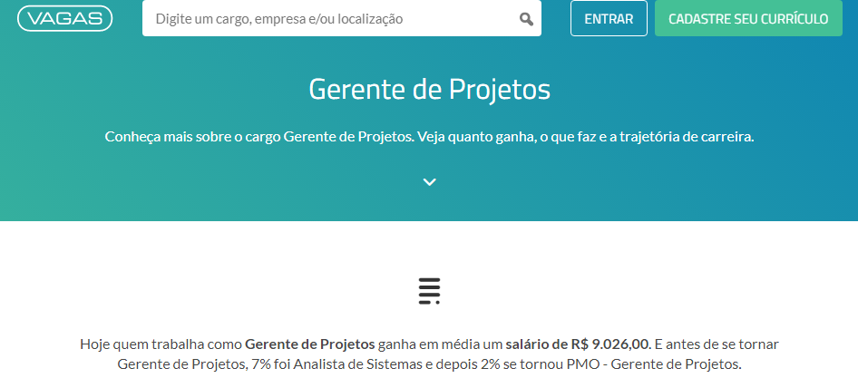

Slide 3
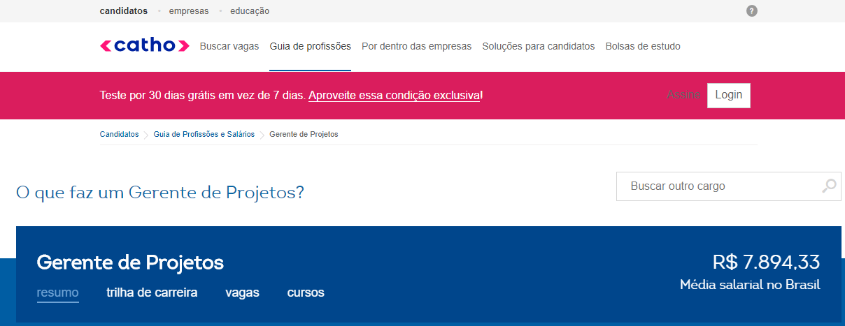

Slide 4
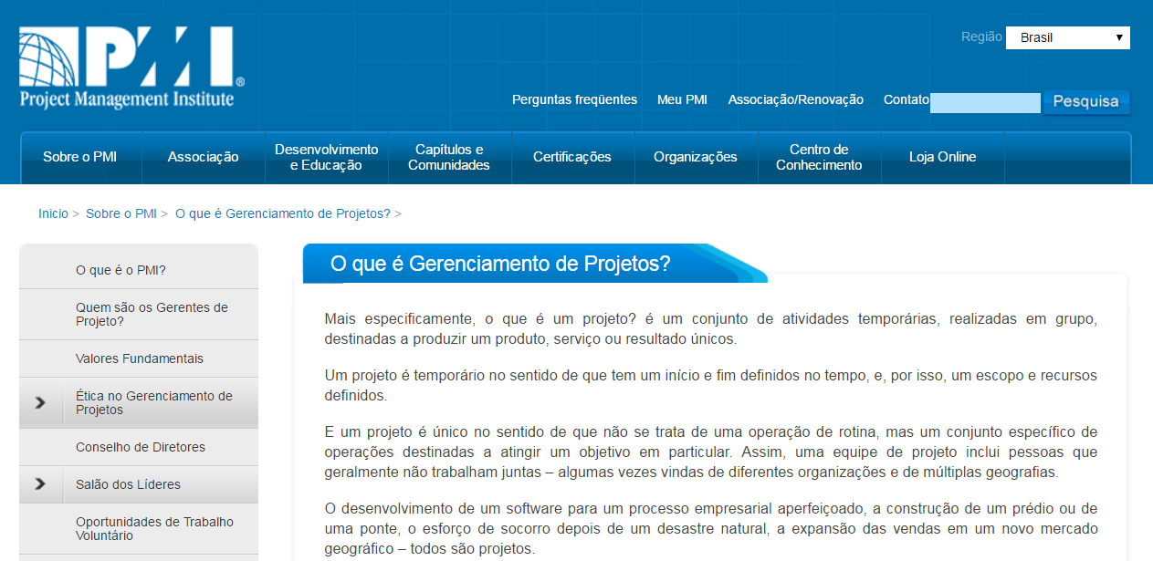
Projeto

Slide 5
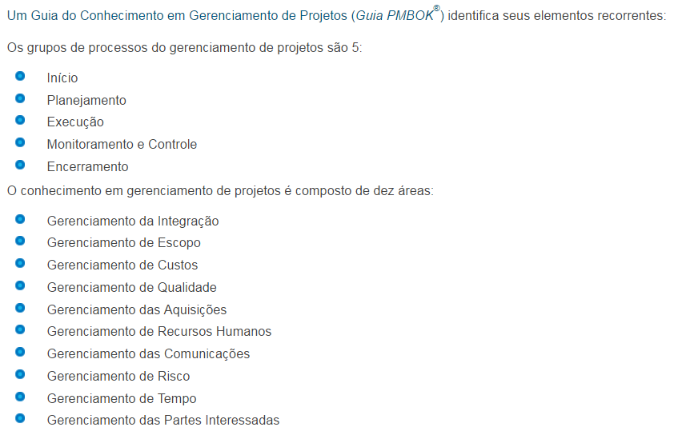

Slide 6
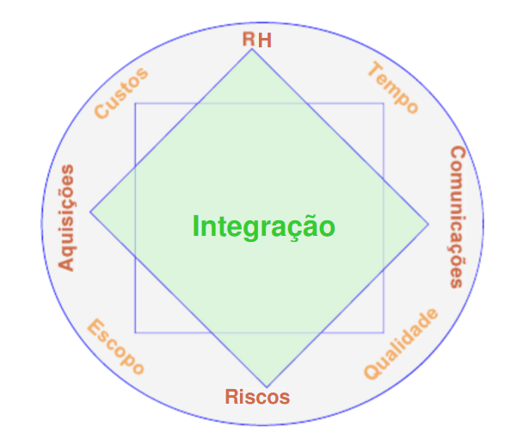

Slide 7
O Project Management Body of Knowledge, também conhecido como PMBOK® é um conjunto de práticas em gerência de projetos levantado pelo Project Management Institute (PMI) e constituem a base da metodologia de gerência de projetos do PMI. Estas práticas são compiladas na forma de um guia, chamado de Guia do Conjunto de Conhecimentos em Gerenciamento de Projetos, ou Guia PMBOK®.

Slide 8
PMBOK® Guide: evolução recente
Edição | Estrutura
6ª (2017) | 10 áreas do conhecimento, 5 grupos de processos, 49 processos; inclui guia ágil
7ª (2021) | 12 princípios e 8 domínios de desempenho; sem processos; foco em valor e adaptação
8ª (2025) | 6 princípios, 7 domínios de desempenho, 5 áreas de foco e 40 processos não prescritivos
Novidades da 8ª | Inteligência artificial, PMO, aquisições e sustentabilidade

Slide 9
PMBOK® 8: os 6 princípios
Visão holística
O projeto como parte de um sistema maior
Foco em valor
Entregar resultados, não só entregáveis
Qualidade incorporada
Qualidade no processo e no produto
Liderança responsável
Ética, transparência e responsabilização
Sustentabilidade
Impactos sociais, ambientais e econômicos
Cultura empoderada
Pessoas e times com autonomia

Slide 10
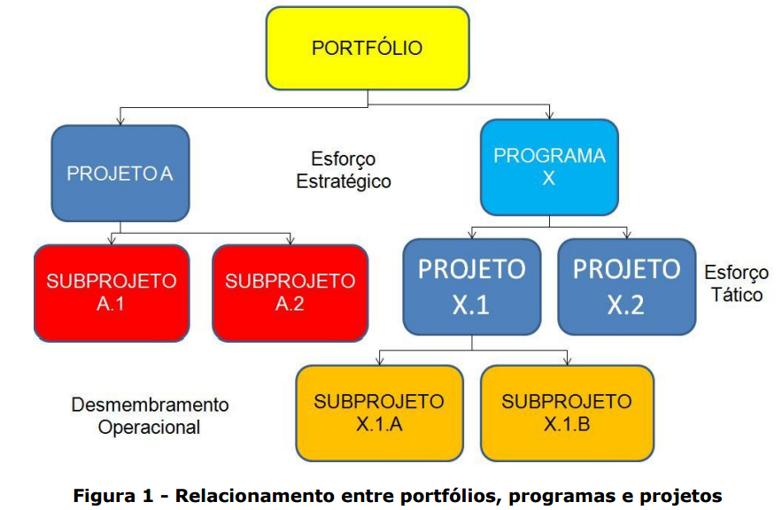

Slide 11
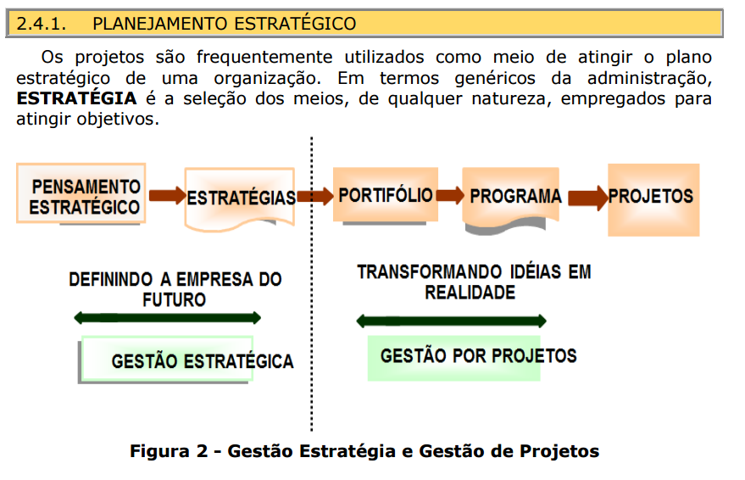

Slide 12
Grandes projetos?
Médios projetos?
Pequenos projetos?
Quais os conhecimentos necessários para elaborar e gerenciar grandes projetos?

Slide 13
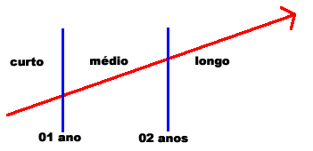
Duração do projeto

Slide 14
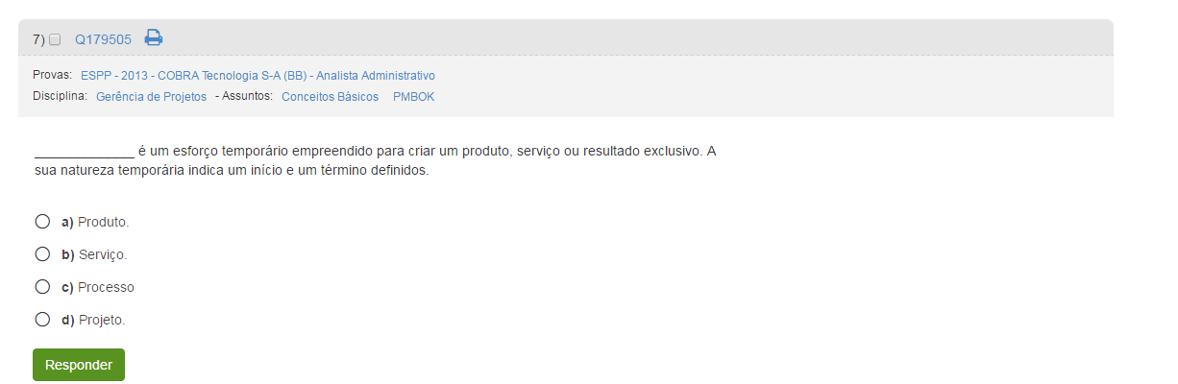

Slide 15
Projetos X Atividades contínuas
Estabelecer um novo negócio
Construir uma usina nuclear
Administrar um negócio consolidado
Operar um terminal oceânico
Fornecer suprimento constante de energia elétrica
Construir uma rede de T.I.
Administrar uma rede

Slide 16
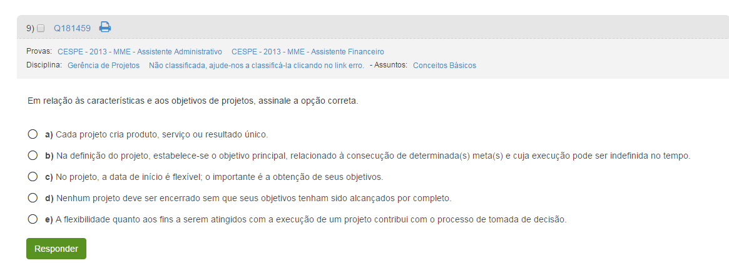

Slide 17
Características e benefícios
Simplicidade de propósito
Clareza de propósito
Controle independente
Facilidade de mediação
Flexibilidade de emprego

Slide 18
Quando projetar
Competição
Padrões de qualidade
Redução nas margens de lucro
Resultados financeiros
Aspectos legais e sociais
Fatores políticos
Pressões econômicas

Slide 19

Resolveu projetar?
Performance(qualidade)?
Tempo?
Custo?

Slide 20
Project Charter
É o documento legal que reconhece a existencia de um projeto. Ele serve como uma linha de base para o trabalho do gerente de projeto:
Um resumo das condições que definem o projeto;
Descrição do produto, ou serviço, a ser desenvolvido pelo projeto;

Slide 21
Project Charter
Nome do gerente de projeto e suas responsabilidades e autoridades;
Cronograma básico do projeto;
Estimativas iniciais de custo;
Trabalho a ser realizado;
Necessidade inicial de recursos humanos, equipamentos e materiais;
Necessidade de suporte por parte da organização
Assinatura do executivo responsável pelo documento.
Exemplo

Slide 22
Sucesso do projeto
Concluído dentro do tempo previsto
Concluído dentro do orçamento previsto
Ter utilizado os recursos com eficiência
Ter atingido a qualidade e performance desejadas
Ter concluído com o mínimo possível de alterações em seu escopo
Ter sido aceito sem restrições pelo contratante ou cliente

Slide 23
Sucesso do projeto
Ter sido empreendido sem interrupções ou prejuízos nas atividades da empresa
Não ter agredido a cultura da empresa

Slide 24
Áreas do conhecimento (PMBOK 6)
Integração
Escopo
Tempo
Custo
Qualidade
Recursos
Comunicação
Riscos
Aquisições
Partes interessadas

Slide 25
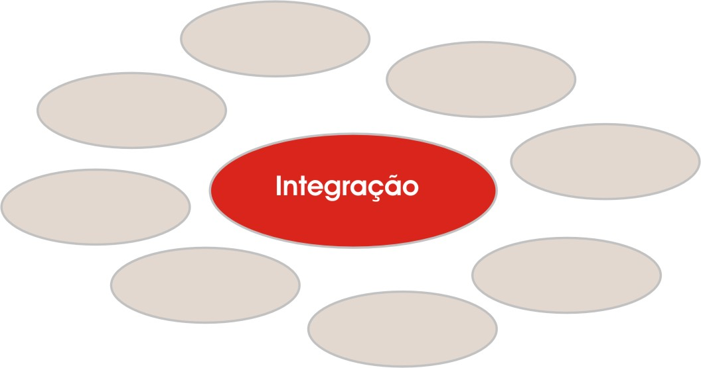
Integração
O objetivo é estruturar todo o projeto, de modo a garantir que as necessidades dos envolvidos sejam atendidos.

Slide 26

Onde estou?
Qual o caminho?...
Aonde vou?
"Alice - Poderia me dizer, por favor, qual é o
caminho para sair daqui?
Gato - Isso depende muito do lugar para
onde você quer ir.
Alice - Não me importa muito onde.
Gato - Nesse caso, não importa por qual caminho você vá."
Alice no País das Maravilhas

Slide 27
“Planejamento é o modo de agir sobre algo de modo eficaz"
(Merhy, 1994)
“Planejar consiste, basicamente, em decidir com antecedência o que será feito para mudar condições insatisfatórias no presente e evitar que condições adequadas venham a deteriorar-se no futuro”
(Chorny, 1998).

Slide 28
Planejamento estratégico
Macroeconomia
Integração(frente e trás)
Concorrentes: nivel de rivalidade, lucro?
Barganha
Escala ou margem?

Slide 29
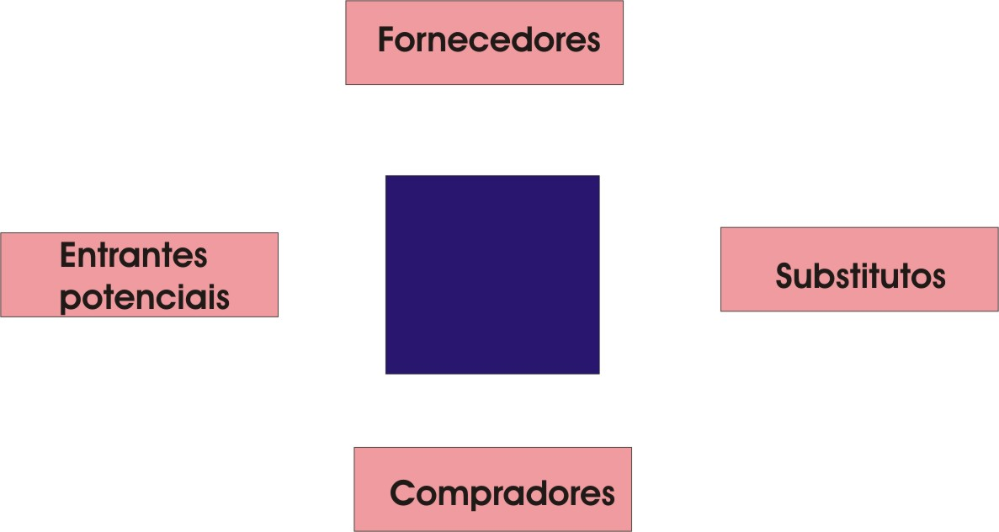
Planejamento estratégico

Slide 30

Planejamento estratégico
Stakeholders
Custo ou diferenciação?
A política do PATO

Slide 31
CICLO DE VIDA
O projeto passa por uma série de fases desde a sua concepção até seu ponto de conclusão.
Cada fase com sua necessidades e características

Slide 32
CICLO DE VIDA
Conceituação
Planejamento
Implementação
Conclusão

Slide 33
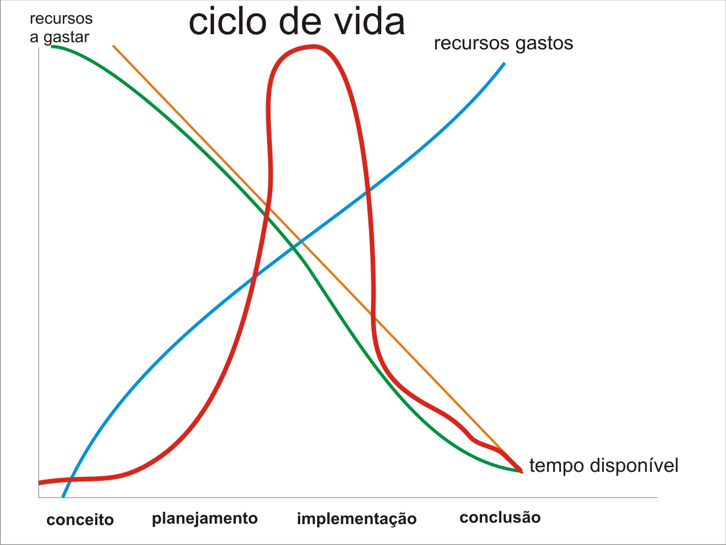

Slide 34
Metodologias Ágeis
Do plano detalhado à entrega contínua de valor

Slide 35
Espectro de abordagens
Preditiva
Requisitos estáveis e conhecidos
Plano completo no início
Entrega única no final
Ex.: obra civil, regulados
Ágil
Requisitos que evoluem
Ciclos curtos (iterações)
Entregas frequentes e feedback
Ex.: software, produtos digitais
Híbrida
Combina as duas
Marcos e orçamento preditivos
Execução em ciclos ágeis
Ex.: hardware + software
Não existe abordagem única: o ciclo de vida é escolhido conforme o contexto do projeto.

Slide 36
Manifesto Ágil (2001)
Indivíduos e interações
mais que processos e ferramentas
Software funcionando
mais que documentação abrangente
Colaboração com o cliente
mais que negociação de contratos
Responder a mudanças
mais que seguir um plano
Há valor nos itens da direita, mas valorizamos mais os da esquerda. O Manifesto tem ainda 12 princípios.

Slide 37
Scrum (Scrum Guide 2020)
Papéis
Product Owner
Scrum Master
Developers
Eventos
Sprint (até 1 mês)
Planning
Daily (15 min)
Review
Retrospective
Artefatos
Product Backlog: Product Goal
Sprint Backlog: Sprint Goal
Incremento: Definition of Done

Slide 38
Kanban
Práticas
Visualizar o fluxo de trabalho
Limitar o trabalho em andamento (WIP)
Gerenciar o fluxo
Tornar políticas explícitas
Melhorar continuamente
Métricas
Lead time: pedido até entrega
Cycle time: início até entrega
Throughput: itens por período
WIP: itens em andamento

Slide 39
Outras práticas e escala
XP: TDD, programação em par, integração contínua, refatoração
Lean: eliminar desperdício, entregar rápido
DevOps: CI/CD, automação e feedback de produção
Escala: SAFe, LeSS, Scrum@Scale, Disciplined Agile (PMI)

Slide 40
Tradicional x Ágil
Aspecto | Tradicional | Ágil
Escopo | Fechado no início | Backlog dinâmico
Planejamento | Completo e antecipado | Contínuo, em ondas
Mudança | Controle formal | Bem-vinda e priorizada
Entrega | Ao final | Incrementos frequentes
Gerente | Planeja e controla | Facilita e remove impedimentos
Sucesso | Prazo, custo, escopo | Valor entregue ao cliente

Slide 41
Híbrido: como escolher a abordagem
Fatores de decisão
Incerteza dos requisitos
Frequência de mudanças
Exigências legais e contratuais
Acesso ao cliente
Maturidade e tamanho da equipe
Exemplo híbrido
Charter, marcos e orçamento preditivos
Desenvolvimento em sprints
Relatórios de valor entregue ao patrocinador

Slide 42
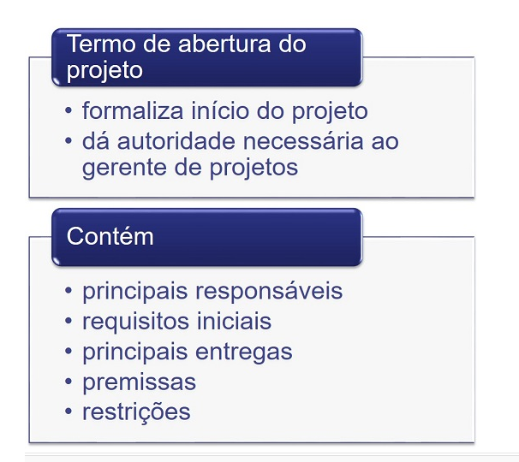

Slide 43
TAP
O termo de abertura do projeto, também muito conhecido como Project Charter (inglês), é o documento que autoriza formalmente o início do projeto.
Ele concede ao gerente de projetos a autoridade para aplicar os recursos organizacionais nas atividades do projeto.
O Gerente de Projetos sempre deve ser designado antes do início do planejamento e, de preferência, no desenvolvimento do termo de abertura.
O patrocinador do projeto deve aprovar o termo de abertura do projeto.
O termo de abertura do projeto deve conter informações sumarizadas porém com o nível de detalhamento necessário para a aprovação ou não do projeto. Abaixo algumas das informações normalmente incluídas:

Slide 44
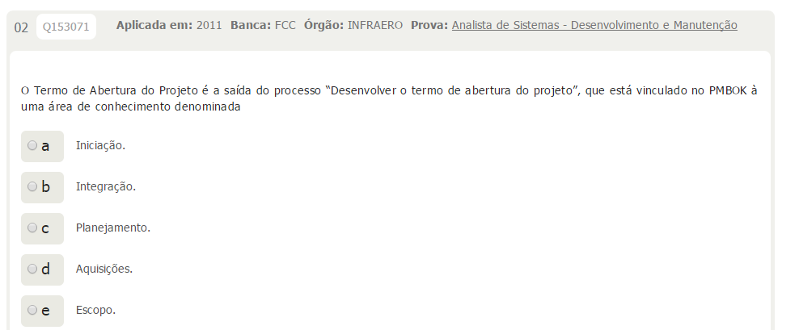

Slide 45
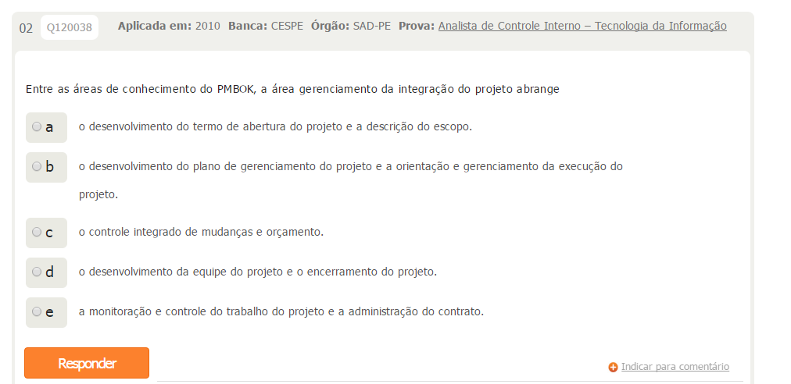

Slide 46
EXERCÍCIO
Identifique os principais Stakeholders envolvidos no seu projeto
Ganho por margem ou escala?
Concorrentes?
Fornecedores?
Até que ponto a macroeconomia interfere no seu projeto?

Slide 47
Escopo
Definir e controlar os trabalhos a serem realizados, de forma que o projeto seja obtido através da menor quantidade de trabalho possível.

Slide 48
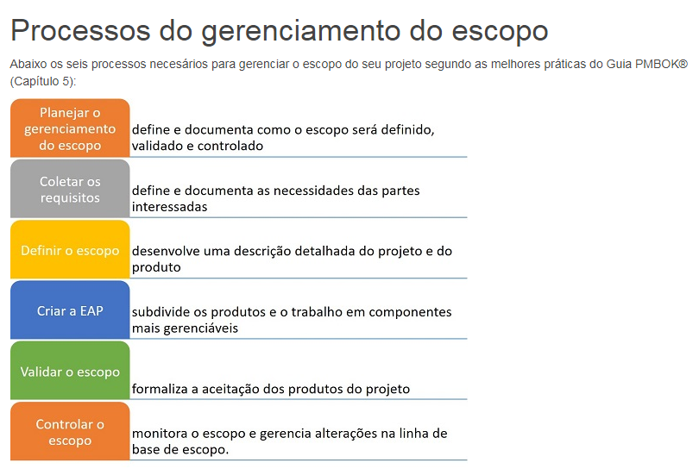
Figura do escopo

Slide 49
Escopo
Iniciação
Planejamento
Definição de escopo
Verificação de escopo
Controle de mudanças

Slide 50
Declaração do escopo
Título do projeto
Objetivo do projeto
Descrição do produto / projeto
Limites: prazo, custo e qualidade
Partes interessadas: Gerente do projeto, cliente e patrocinador
Entregas do projeto: critérios de aceite e datas de entrega
Restrições e premissas
Exclusões de escopo

Slide 51
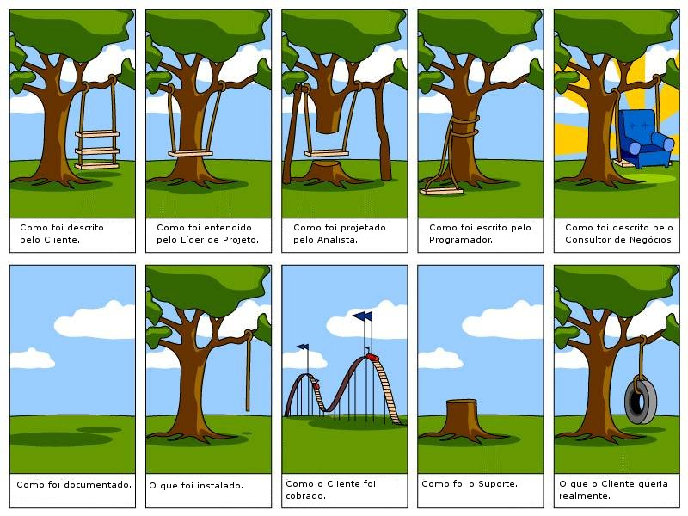

Slide 52
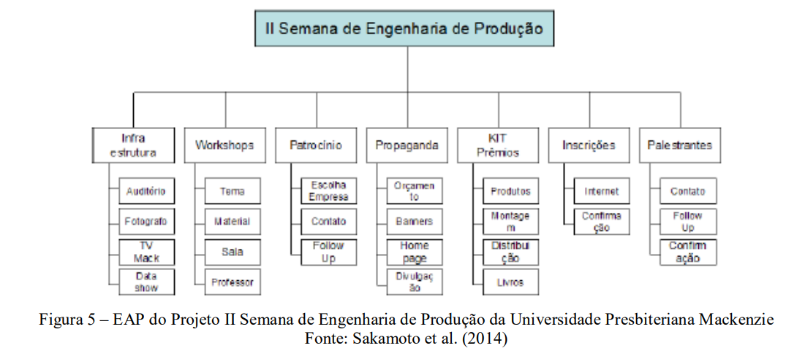

Slide 53
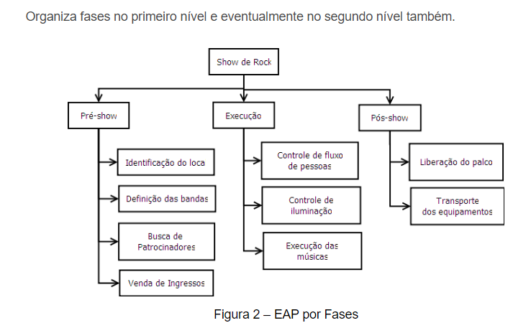

Slide 54
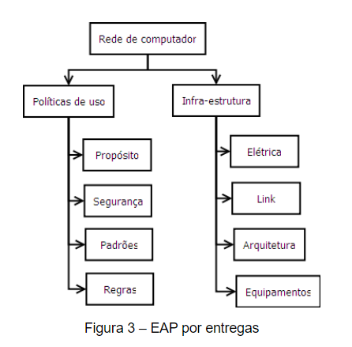

Slide 55
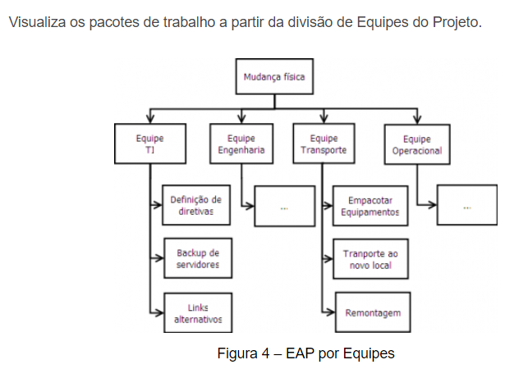

Slide 56
Definição do Escopo
Este é o processo necessário para desenvolver uma declaração do escopo detalhada do projeto como base para futuras decisões do projeto.
Entradas:
Fatores Ambientais da Empresa
Ativos de Processos Organizacionais
Termo de Abertura do Projeto
Declaração de Escopo Preliminar do Projeto
Solicitação de mudanças aprovadas
Saídas:
Declaração de Escopo de Projeto
Mudanças Solicitadas
Atualização do Plano de Gerenciamento do Projeto

Slide 57
Declaração de escopo
A declaração de escopo é contida de:
Objetivos do projeto
Definição de escopo do produto
Entregas
Requisitos
Limites do projeto
Critérios de aceitação
Restrições
Premissas
Organização do projeto
Riscos iniciais
Marcos
Limitações de Recursos
Custos
Configuração do produto
Aprovações

Slide 58
Declaração de escopo
A declaração de escopo é contida de:
Objetivos do projeto
Definição de escopo do produto
Entregas
Requisitos
Limites do projeto
Critérios de aceitação
Restrições
Premissas
Organização do projeto
Riscos iniciais
Marcos
Limitações de Recursos
Custos
Configuração do produto
Aprovações
Objetivos precisam ser EMART:
Específico: claro, concisos e entendíveis
Mensuráveis: Deve ser possível medir
Assertivo: Deve descrever especificamente o que foi solicitado
Realístico: Construir uma nova versão do Windows em 6 meses ?
Temporal: Deve ter uma data especificada.

Slide 59
Declaração de escopo
A declaração de escopo é contida de:
Objetivos do projeto
Definição de escopo do produto
Entregas
Requisitos
Limites do projeto
Critérios de aceitação
Restrições
Premissas
Organização do projeto
Riscos iniciais
Marcos
Limitações de Recursos
Custos
Configuração do produto
Aprovações
Desenvolver em um nível maior de detalhes o produto. No entanto não se prender a eles. O detalhamento do produto é algo evolutivo, que é desenvolvido durante a execução do projeto.

Slide 60
Declaração de escopo
A declaração de escopo é contida de:
Objetivos do projeto
Definição de escopo do produto
Entregas
Requisitos
Limites do projeto
Critérios de aceitação
Restrições
Premissas
Organização do projeto
Riscos iniciais
Marcos
Limitações de Recursos
Custos
Configuração do produto
Aprovações
Entregas são verificáveis e únicas. Server para medir se as especificações estão sendo seguidas e se o projeto está caminhando para o caminho correto.
Orçamento: R$5.000
Prazo: 6 meses
Atividades:
Semear
Regar
Combater pragas
Acompanhar crescimento
Realizar colheita
Embalar
Transportar
Entregar
O Cliente informa que queria laranja e não limões!
Faltou a etapa de verificar qual semente se estava plantando

Slide 61
Declaração de escopo
A declaração de escopo é contida de:
Objetivos do projeto
Definição de escopo do produto
Entregas
Requisitos
Limites do projeto
Critérios de aceitação
Restrições
Premissas
Organização do projeto
Riscos iniciais
Marcos
Limitações de Recursos
Custos
Configuração do produto
Aprovações
Descrevem as características das entregas. Podem ser dimensões, facilidade de uso, cores, ingredientes, tecnologia, funcionalidades, capacidade para funcionar em certas condições, etc.

Slide 62
Declaração de escopo
A declaração de escopo é contida de:
Objetivos do projeto
Definição de escopo do produto
Entregas
Requisitos
Limites do projeto
Critérios de aceitação
Restrições
Premissas
Organização do projeto
Riscos iniciais
Marcos
Limitações de Recursos
Custos
Configuração do produto
Aprovações
Consiste em descreve o que NÃO será feito pelo projeto ou pelo produto.
Ex.: Desenvolvimento de um site de e-commerce em PHP.
Não está incluso instalação e configuração do servidor PHP.

Slide 63
Declaração de escopo
A declaração de escopo é contida de:
Objetivos do projeto
Definição de escopo do produto
Entregas
Requisitos
Limites do projeto
Critérios de aceitação
Restrições
Premissas
Organização do projeto
Riscos iniciais
Marcos
Limitações de Recursos
Custos
Configuração do produto
Aprovações
Consiste em definir quais os critérios para informar que as entregas estão satisfatórias. Incluem critérios de desempenho, qualidade, características físicas, etc.

Slide 64
Declaração de escopo
A declaração de escopo é contida de:
Objetivos do projeto
Definição de escopo do produto
Entregas
Requisitos
Limites do projeto
Critérios de aceitação
Restrições
Premissas
Organização do projeto
Riscos iniciais
Marcos
Limitações de Recursos
Custos
Configuração do produto
Aprovações
É mais importante ou senão das mais importantes seções de um projeto. Restrições podem ser de tempo, pessoal, orçamento, níveis de qualidade, tecnologia aplicada, políticas, etc.
A indicação de como as restrições impactam no projeto é recomendada, mas a simples elucidação de que a restrição existe já é um ótimo começo para iniciar o projeto.
A priorização de restrições também é recomenda e ela é identificada através de entrevistas com os stakeholders. Ex.: Em caso de chuvas compro uma lona para seguir a obra durante a chuva ou aguardo a chuva passar ? Se é permitido comprar a lona você tem uma restrição de tempo e uma flexibilidade de orçamento.

Slide 65
Declaração de escopo
A declaração de escopo é contida de:
Objetivos do projeto
Definição de escopo do produto
Entregas
Requisitos
Limites do projeto
Critérios de aceitação
Restrições
Premissas
Organização do projeto
Riscos iniciais
Marcos
Limitações de Recursos
Custos
Configuração do produto
Aprovações
São itens que você deixa claro que existirão durante o processo:
O Cliente disponibilizará um servidor para teste
O Código fonte é propriedade da empresa desenvolvedora

Slide 66
Declaração de escopo
A declaração de escopo é contida de:
Limites do projeto
Critérios de aceitação
Restrições
Premissas
Organização do projeto
Riscos iniciais
Marcos
Limitações de Recursos
Custos
Configuração do produto
Aprovações
Descreve quem é a equipe do projeto.
Lista os riscos identificados no início do projeto
Lista os pontos nos quais existem acontecimentos relevantes para o projeto.
Lista limitações em período de tempo ou valor
Melhora a estimativa de custos do projeto
Como ocorrerá a verificação de completude e corretude.
Quem são responsáveis pelas aprovações.

Slide 67

Criar EAP(Estrutura Analítica do Projeto)
Uma Estrutura Analítica de Projetos (EAP), do Inglês, Work breakdown structure (WBS) é uma ferramenta de decomposição do trabalho do projeto em partes manejáveis. É uma estrutura em árvore exaustiva, hierárquica (mais geral para mais específica) de entregáveis e tarefas que precisam ser feitas para completar um projeto.

Slide 68
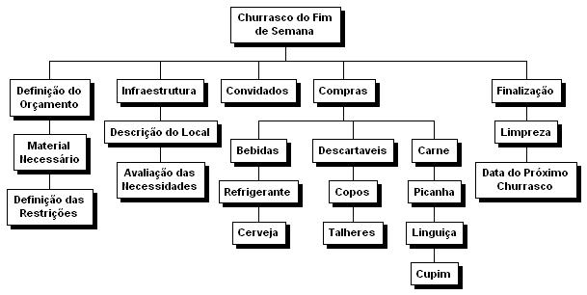
Work Breakdown Structure - WBS

Slide 69
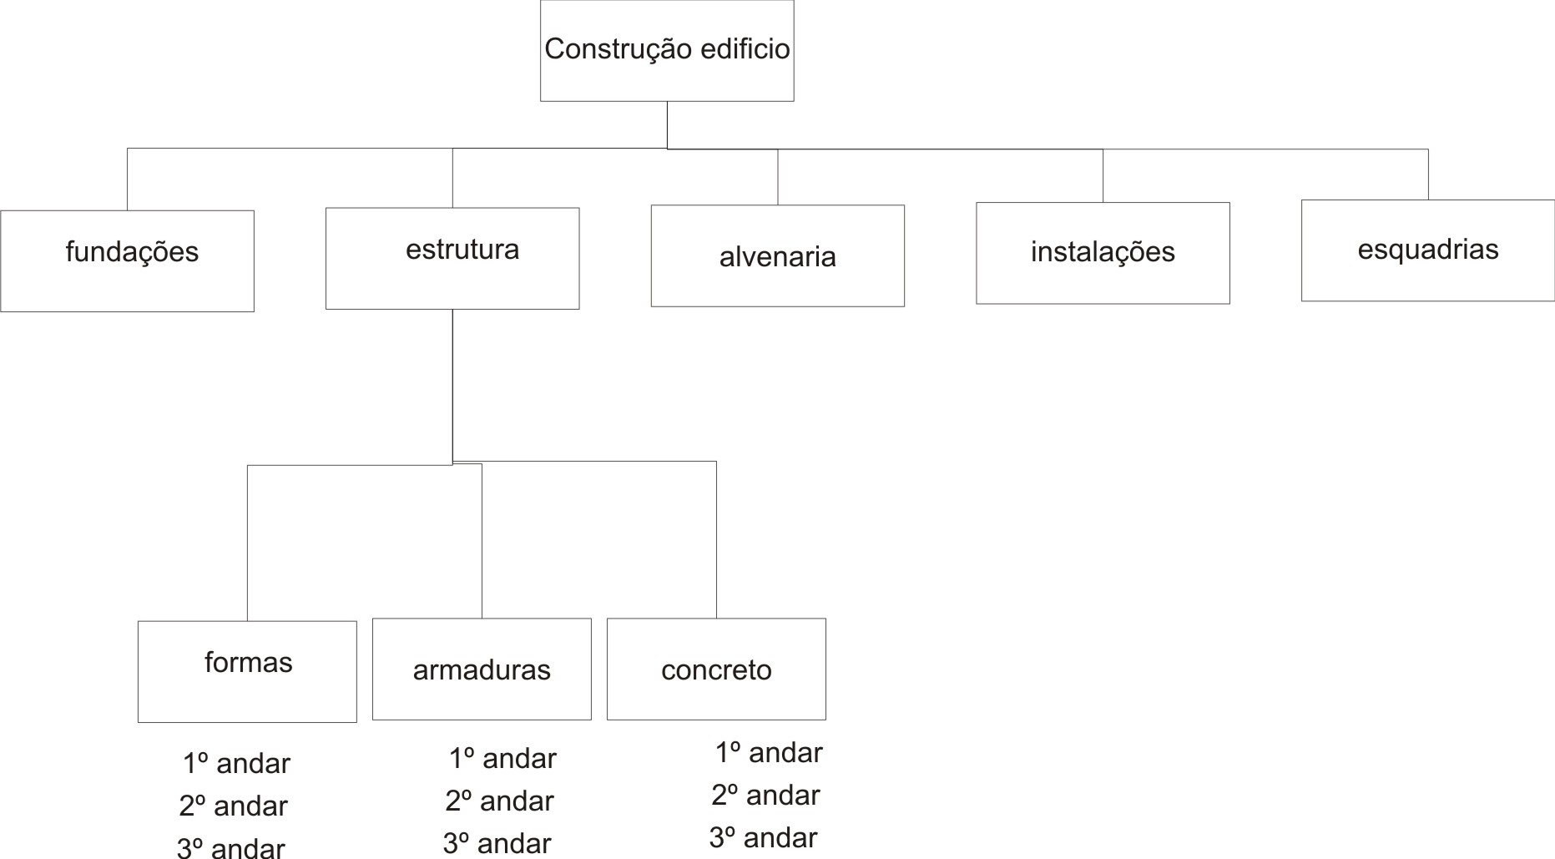
WBS
PACOTE DE TRABALHO
ATIVIDADES

Slide 70
WBS
E o dicionário:
Descrição das atividades
Alternativas: técnica usada para gerar diferentes abordagens para executar e realizar o trabalho do projeto.
Identificação das alternativas

Slide 71
Escopo no ágil: backlog e histórias
Product Backlog priorizado no lugar da EAP rígida (a EAP segue útil em preditivo e híbrido)
História: "Como [perfil], quero [ação] para [benefício]"
Boas histórias seguem o INVEST
Critérios de aceite e Definition of Done
MVP: menor entrega que gera aprendizado e valor
Priorização: MoSCoW e valor x esforço

Slide 72
Exercício
A partir do project charter criado:
Crie a WBS
Crie o dicionário da WBS
Faça a escolha das alternativas baseado no seu foco

Slide 73
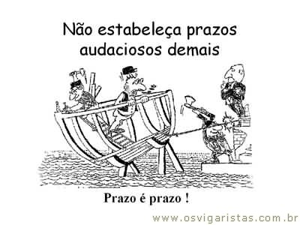
TEMPO

Slide 74
TEMPO
Garantir que o projeto seja concluído dentro do prazo determinado

Slide 75
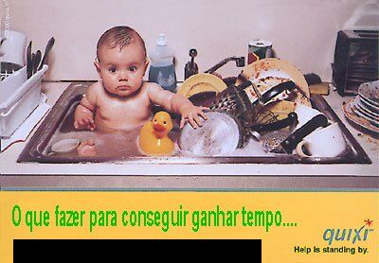
Gerência de Tempo: inclui os processos necessários para assegurar que o projeto será implementado no prazo previsto.

Slide 76
Por que os Projetos Atrasam?
Planejamento insuficiente
Plano não realista
Escopo do projeto subestimado
Alterações dos requisitos pelos clientes
Incapacidade de acompanhar o progresso
Incapacidade de detectar problemas com antecedência

Slide 77
Por que os Projetos Atrasam?
Número insuficiente de verificações
Complexidade técnica
Mudanças de prioridades
Falta de comprometimento da equipe
Grupos de suporte não cooperativos
Espírito de equipe em baixa
Pessoal não qualificado

Slide 78
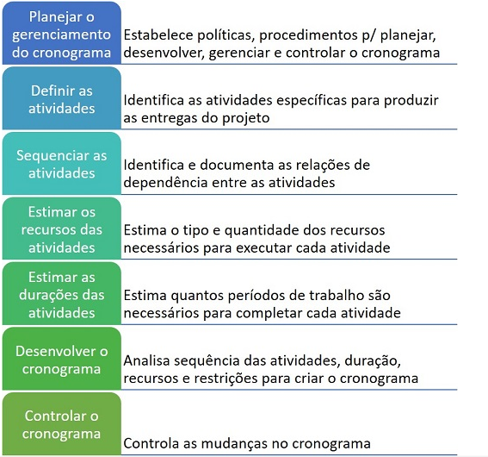

Slide 79
Tempo
Descrição das atividades
Sequenciamento das atividades
Criação de marcos

Slide 80
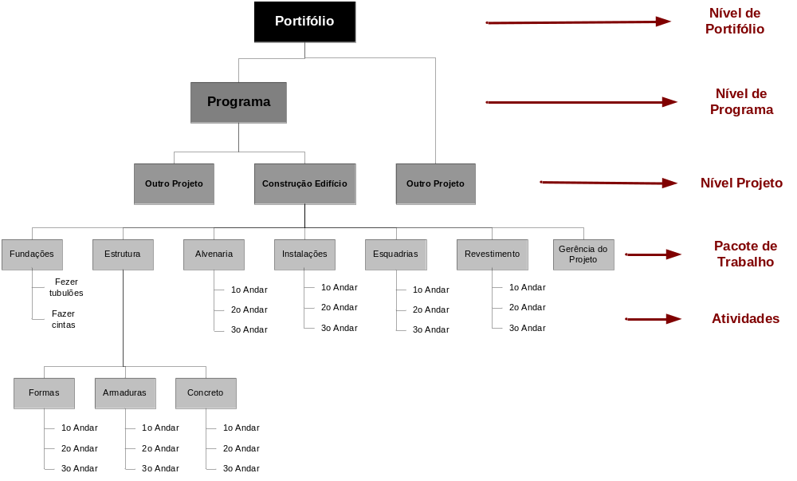

Slide 81
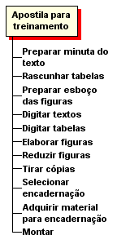
Deliverable: Gerência de escopo
Atividades: Gerência de tempo

Slide 82
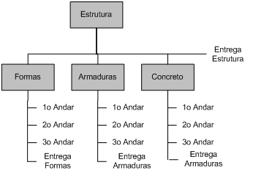

Slide 83
Sequenciamento
Lista de Atividades Dependências
A - Preparar minuta do texto -
B - Rascunhar tabelas -
C - Preparar croqui dos gráficos -
D - Digitar textos A
E - Digitar tabelas B
F - Executar desenhos C
G - Reduzir desenhos F
H - Tirar cópias D,E,G
I - Selecionar -
J - Adquirir I
L - Montar J,H

Slide 84
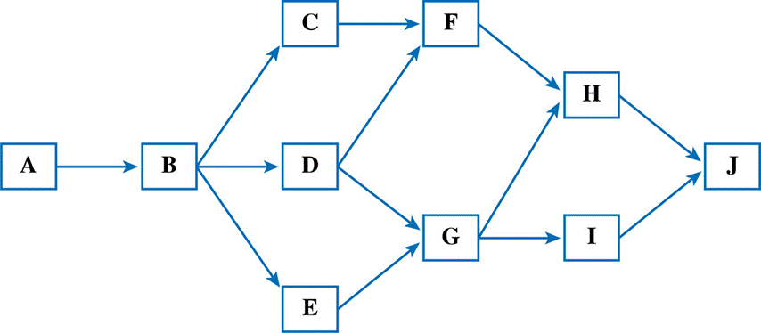
Lista de Atividades Dependências
A- INICIO
B - Preparar minuta do texto -
C - Rascunhar tabelas B
D - Preparar croqui dos gráficos B
E - Digitar textos B
F - Digitar tabelas C,D
G - Executar desenhos D,E
H - Reduzir desenhos F,G
I - Tirar cópias G
J - Selecionar H,I

Slide 85
Lista de Atividades Dependências TEMPO
A- INICIO 0
B - Preparar minuta do texto - 3
C - Rascunhar tabelas B 4
D - Preparar croqui dos gráficos B 5
E - Digitar textos B 10
F - Digitar tabelas C,D 2
G - Executar desenhos D,E 6
H - Reduzir desenhos F,G 2
I - Tirar cópias G 3
J - Selecionar H,I 2
DETERMINE O CAMINHO CRÍTICO

Slide 86
EM QUANTO TEMPO UM PROJETO FICA PRONTO?

Slide 87
Tempo no ágil: timeboxes e métricas
Timebox: prazo fixo, escopo ajustável
Estimativa relativa: story points e planning poker
Velocidade da equipe e previsão de releases
Burndown e burnup mostram o progresso
Previsão por throughput (Kanban e simulação de Monte Carlo)
Caminho crítico continua válido em projetos preditivos

Slide 88
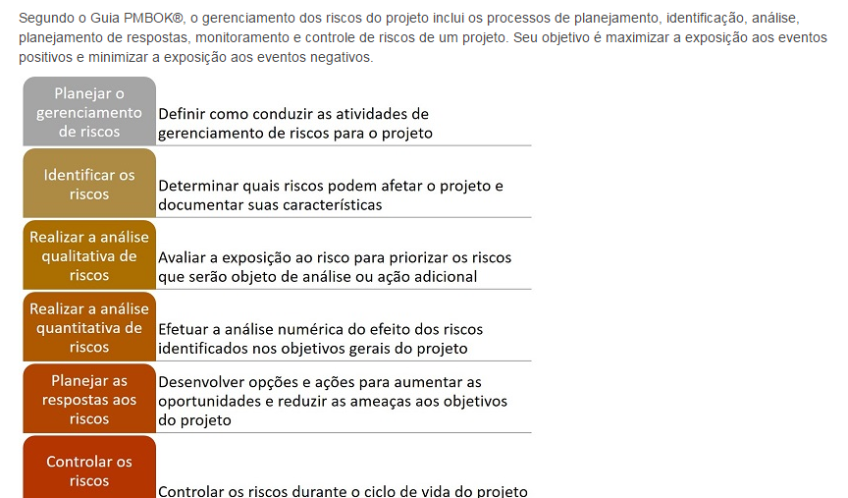
RISCOS

Slide 89
COMUNICAÇÃO
Fornecer uma percepção sobre os elementos chave no processo de Gerência de Comunicação, quais as suas implicações e como podem afetar o sucesso do Projeto

Slide 90

Modelos de Comunicação
Região de Experiência para a Fonte
Região de Experiência para o Receptor
MENSAGEM
DECODIFICADOR
RECEPTOR
FONTE
CODIFICADOR
Filtro da personalidade
Filtro da percepção
FEEDBACK
Filtro da percepção
Filtro da personalidade

Slide 91
Canais de Comunicação
2 pessoas, 1 canal
3 pessoas, 3 canais
Número de Canais de Comunicação =
n(n-1)/2
4 pessoas, 6 canais
5 pessoas, 10 canais

Slide 92
Barreiras à Comunicação
Falta de canais claros de Comunicação
Distância física (ou temporal) entre o comunicador e o receptor
Dificuldades com linguagem técnica
Fatores ambientais perturbadores (ruidos)
Atitudes antagônicas (hostilidade, descrença)

Slide 93
PMBOK 6ª edição
Planejar o Gerenciamento das Comunicações
Gerenciar as Comunicações
Monitorar as Comunicações
Engajar as Partes Interessadas

Slide 94
Plano de Comunicação eficaz
Desenvolver:
    Conscientização
    Suporte
    Aceitação
    Evitar conclusões erradas
Por meio de:
    Mensagens customizadas
        Estratégicas
        Táticas
        Pessoais.
    Comunicação de cima para baixo
    Diálogo e feed-back

Slide 95
Estratégia de Comunicação do Projeto
  Com quem precisamos nos comunicar?
  Qual seu envolvimento?
  Qual o seu papel na Comunicação?
  Qual o nosso propósito?
  Como melhor realizá-lo?

Slide 96
A Gerência de Comunicação e os Constituintes
Constituintes Secundários
Outros interessados no Projeto
Organizações Sociais
Constituintes Primários
Famílias
Organizações Políticas
Alta Gerência e Diretoria da organização
Sindicatos
Acionistas
Mídia
Ambientalistas
Órgãos públicos locais, estaduais e federais
Gerentes Funcionais
Instituições diversas (escolas, hospitais, etc.)
Recursos do Projeto
Comunidades Locais
Gerentes de Projetos
Comissões judiciais, executivas e legislativas
Clientes (usuários)
Fornecedores/ empresas contratadas e terceirizadas
Público em geral
Concorrentes
Grupos de Consumidores
Organizações Profissionais
Turistas

Slide 97
Plano de Comunicação detalhado
Datas | Audiência | Método | Responsável | Mensagem
01/Novembro/2001 | Diretores de Escolas e Chefes de Departamentos | Apresentação | Reitor e Assessor da Reitoria | Anúncio do Projeto, seus objetivos e escopo
01/Dezembro/2001 | Comunidade Acadêmica | Circular | Vice-Reitor | Anúncio do Projeto para uma audiência mais ampla – convite aos participantes para participação na coleta de dados
Dezembro – Janeiro | Participantes de Entrevistas e Focus Group | E-Mail | Gerente do Projeto | Envio de informações de feed-back aos participantes
15/Janeiro/ 2002 | Comunidade Acadêmica | E-mail | Reitor e Assessor da Reitoria | Comunicar que as entrevistas e Focus Group foram concluídos e que o Projeto está iniciando a Fase de Análise
15/Janeiro/ 2002 | Participantes de Entrevistas e Focus Group | Carta | Gerente do Projeto | Agradecer aos participantes/ assegurar que sabem como estamos usando a informação e quando terão a oportunidade de verem as conclusões
7/Março/2002 | Comunidade Acadêmica | Video | Gerente do Projeto | Introduzir a Visão de T/I para a Comunidade Acadêmica
15/Maio/2002 | Comunidade Acadêmica | E-Mail | Reitor e Assessor da Reitoria | Anunciar as conclusões do Projeto e o cronograma de prosseguimento do Projeto

Slide 98
Qual a melhor estratégia de comunicação para o seu projeto?

Slide 99
Comunicação em times ágeis
Cerimônias como canais: Daily, Review e Retrospective
Informação visível: quadros Kanban e painéis
Ferramentas: Jira, Azure DevOps, Trello, Miro, Teams
Times pequenos (3 a 9 pessoas) reduzem canais: n(n-1)/2
Times remotos exigem acordos explícitos de comunicação

Slide 100
Riscos
Gerenciar riscos

Slide 101
Riscos no ágil
Gerenciados a cada iteração, não só no plano inicial
Entregas curtas reduzem a exposição e antecipam feedback
Impedimentos tratados na Daily; melhorias na Retrospective
Spikes: investigação curta para reduzir incerteza técnica
Matriz probabilidade x impacto continua útil

Slide 102

RH

Slide 103
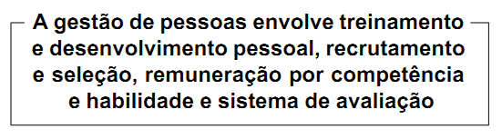

Slide 104
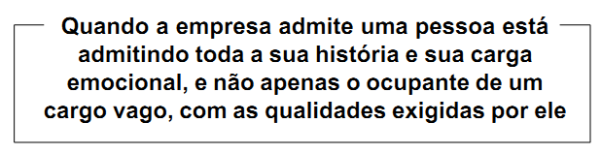
Dizia Einstein que “A criatividade é mais importante que a inteligência”.

Slide 105
RH
Gerenciamento dos recursos humanos, o qual inclui os processos que organizam, gerenciam e lideram a equipe do projeto.
Este gerenciamento é vital para os projetos, pois as pessoas determinam o sucesso ou fracasso de organizações e projetos. É necessário ter uma equipe com gente bem qualificada.

Slide 106
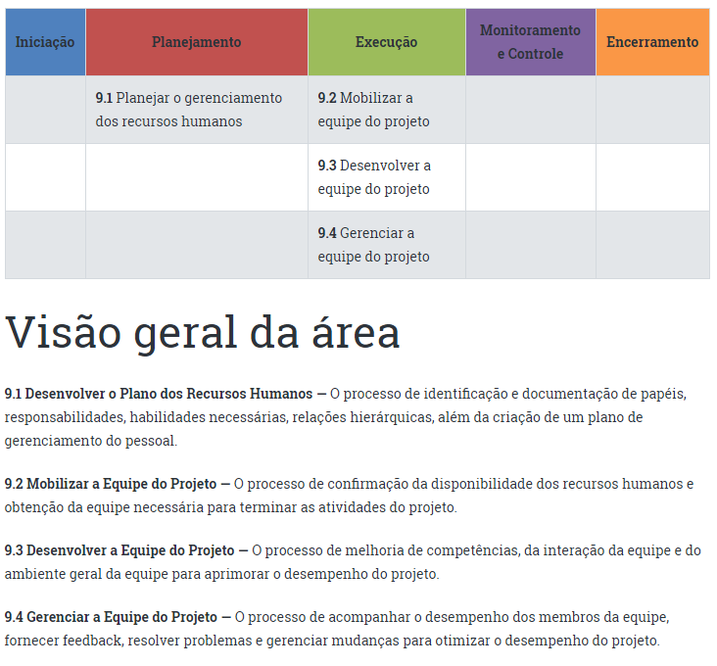

Slide 107
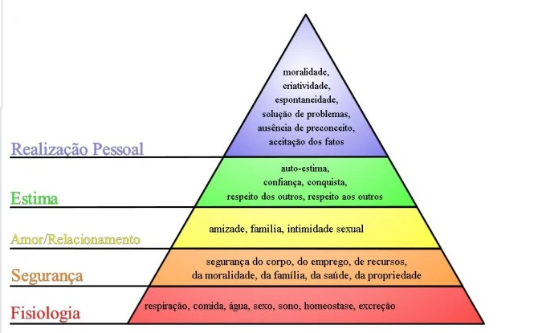
Teorias de motivação: Maslow

Slide 108
Teorias de motivação :
Teoria das expectativas
Baseia-se na suposição de que as pessoas escolhem entre comportamentos diferentes, de acordo com as expectativas:
Esforço X Desempenho – “Se eu me esforçar terei um bom desempenho?”
Desempenho X Recompensa – “Se eu atingir esse desempenho, serei recompensado?”
Validade ou atratividade da recompensa – “Qual é o valor que eu realmente dou a essa recompensa?”

Slide 109
Teorias de motivação :
Teoria de Herzberg
Fatores higiênicos – São fatores que podem causar a insatisfação no cargo, e podem ser provenientes do ambiente de trabalho, da supervisão, colegas, segurança no ambiente de trabalho, salário, etc;
Fatores motivadores – São os fatores que causam motivação em relação ao trabalho, como conteúdo do cargo, atividades desafiadoras e estimulantes necessárias ao desempenho da função, o crescimento profissional e o reconhecimento.

Slide 110
Teorias de motivação :
Teoria da Realização
David McClelland afirma que a motivação das pessoas vem de:
Realização – A necessidade de se sentir capaz frente a desafios aceitáveis, de realização, de reconhecimento;
Afilição ou socialização – A necessidade de se sentir pertencente a um grupo, de cooperar com o grupo e de ser aprovado pelo grupo;
Poder – A necessidade de influenciar as pessoas, se tornar um líder.

Slide 111
Teorias do comportamento humano
Teoria X
Estabelece que os seres humanos não gostam de trabalhar e o evitam sempre que possível; Preferem ser dirigidos a dirigir; o ser humano médio é pouco ambicioso; as pessoas são incapazes e não querem assumir responsabilidades.

Slide 112
Teorias do comportamento humano
Teoria Y
As pessoas aprendem a assumir responsabilidades; Podem ser motivadas; Podem trabalhar sem serem supervisionadas constantemente; A potencialidade intelectual do ser humano médio pode ser aumentada.

Slide 113
X vs Y

Slide 114
RH em times ágeis
Times multifuncionais e autogerenciáveis (Teoria Y na prática)
Liderança servidora: remove obstáculos e apoia o time
Segurança psicológica para errar, aprender e discordar
Motivação por autonomia, domínio e propósito
Perfis T: especialista em uma área, colaborador em várias

Slide 115
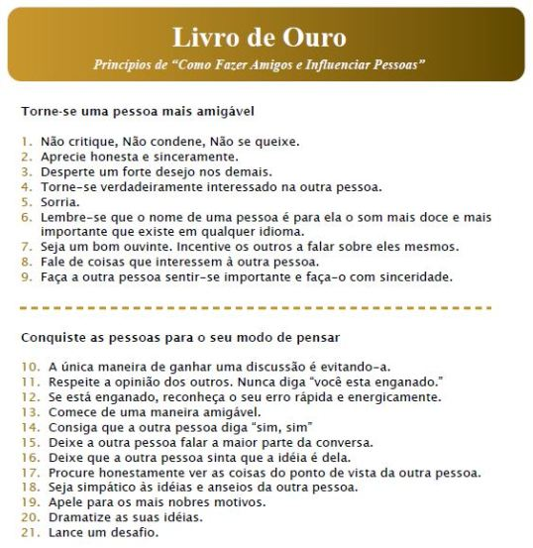

Slide 116
Dinâmica 2 x 2
Lições aprendidas
  Houve ganha ganha?
  Colocou-se no lugar do outro?
  Empresário, percebeu a oportunidade de ajudar o próximo e resolver seu problema?
  Transeunte, percebe que mesmo na dificuldade é possível negociar e resolver problemas?
  Você acaba de conhecer a técnica ZOPA
  O gestor de projetos deve negociar todo tempo! Assim, as coisas vão acontecer...

Slide 117
Tendências atuais
IA generativa: atas, riscos, estimativas e relatórios, com revisão humana
Trabalho remoto e híbrido como padrão
Gestão por valor, métricas de resultado e OKRs
DevOps e entrega contínua
Sustentabilidade e ESG nas decisões do projeto
Decisões baseadas em dados e dashboards

Slide 118
Exercício: do charter ao backlog
Justifique a abordagem: preditiva, ágil ou híbrida
Escreva 8 a 10 histórias de usuário priorizadas
Defina a meta e os itens da primeira Sprint
Defina critérios de aceite e Definition of Done
Planeje a cadência de eventos e a comunicação

Slide 119
Referências
PMI. PMBOK® Guide, 8ª ed., 2025; Agile Practice Guide, 2017
Schwaber e Sutherland. The Scrum Guide, 2020
Beck et al. Manifesto para o Desenvolvimento Ágil de Software, 2001
Anderson, D. Kanban: mudança evolucionária, 2010
Edmondson, A. The Fearless Organization, 2018

